Slide 1


Introdução a Banco de Dados II
Técnico em Desenvolvimento de Sistemas
ALESSANDRO FIGUEIREDO

Slide 2
Apresentação
Formação:
Técnico em Mecânica
Técnico em Automobilística
Técnico em Manutenção Mecânica
Bacharel em Sistemas de Informação
Pós Graduação em Engenharia de Software
Licenciatura em Geografia
Atuação:
Mais de 15 anos na indústria entre cargos operacionais e de gestão
Estágio em manutenção de laboratórios de informática em Faculdade
Sistema Pegasus – Lençóis Paulista / SP
Petroshow – VIASOFT – Pato Branco / PR
Instrutor – SENAI – Lençóis Paulista / SP
ALESSANDRO FIGUEIREDO

Slide 3
Objetivos da Disciplina
- Modelagem de Dados Avançada
- Administração de Banco de Dados
- Consultas SQL Avançadas
- Integração com Aplicações
ALESSANDRO FIGUEIREDO

Slide 4
Objetivos da Disciplina
Modelagem de Dados Avançada:
Conceitos e técnicas para desenvolver diagramas ER mais complexos.
Administração de Banco de Dados:
Monitoramento, backup, e recuperação de dados no MySQL.
Consultas SQL Avançadas:
Joins, subconsultas, e funções agregadas.
Integração com Aplicações:
Como bancos de dados interagem com linguagens de programação.
ALESSANDRO FIGUEIREDO

Slide 5

Revisão de Banco de Dados I
Revisão Rápida:
Conceito de Banco de Dados
Fundamentos de SQL: SELECT, INSERT, UPDATE, DELETE
Modelagem de Dados (ERD)
ALESSANDRO FIGUEIREDO

Slide 6
Conceito de Banco de Dados:
O que é um banco de dados?
Um banco de dados é uma coleção organizada de dados armazenados eletronicamente num sistema de computador. Os bancos de dados podem conter qualquer tipo de dados, como palavras, números, imagens, vídeos e ficheiros. O objetivo principal de um banco de dados é armazenar dados sobre um mesmo assunto num local central, seguro e de fácil manipulação.
Os bancos de dados são geralmente controlados por um sistema de gestão de bancos de dados (DBMS). O DBMS é um software que permite armazenar, recuperar e editar dados.
Os bancos de dados são ideais para aplicações complexas, como sistemas empresariais, onde a segurança, a integridade dos dados e as consultas sofisticadas são essenciais.
ALESSANDRO FIGUEIREDO

Slide 7
Fundamentos de SQL:
- Comandos básicos, como SELECT, INSERT, UPDATE e DELETE, para consultar, adicionar, atualizar e excluir dados em um banco de dados
- Sintaxe simples e intuitiva, que facilita a escrita e compreensão de comandos SQL
- Segurança integrada, com controle de acesso e permissões para proteger os dados armazenados
- Conceitos como CRUD (Create, Read, Update e Delete)
- Comandos como WHERE, GROUP BY, ORDER BY e HAVING
- Como juntar tabelas e adicionar, modificar ou remover dados de um banco de dados
ALESSANDRO FIGUEIREDO

Slide 8
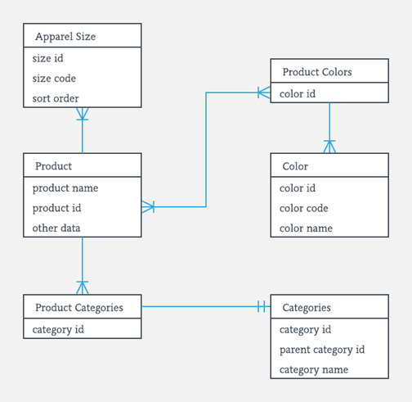
Modelagem de Dados (ERD):
A modelagem de dados ERD (Entity Relationship Diagram) é uma técnica de representação visual de um banco de dados que utiliza um diagrama estrutural para mostrar as relações entre os agentes de um sistema. Os diagramas ERD são frequentemente usados para modelar bancos de dados ou sistemas de informação.
ALESSANDRO FIGUEIREDO

Slide 9
O que é MySQL?
MySQL:
SGBD de Código Aberto
Amplamente Utilizado no Mercado
Comparação com Outros SGBDs
ALESSANDRO FIGUEIREDO

Slide 10
Instalação e Configuração
Instalação do MySQL e Workbench:
https://dev.mysql.com/downloads/mysql/
https://dev.mysql.com/downloads/workbench/
Links Úteis:
- Documentação Oficial
https://dev.mysql.com/doc/
- Tutorial MySQL Workbench
https://dev.mysql.com/doc/workbench/en/wb-intro.html
ALESSANDRO FIGUEIREDO

Slide 11
Comandos SQL Básicos
-- Criando uma Tabela
CREATE TABLE alunos (
id INT AUTO_INCREMENT PRIMARY KEY,
nome VARCHAR(100),
idade INT,
curso VARCHAR(100)
);
-- Inserindo Dados
INSERT INTO alunos (nome, idade, curso) VALUES ('João Silva', 20, 'Desenvolvimento de Sistemas');
-- Consultando Dados
SELECT * FROM alunos;
-- Atualizando Dados
UPDATE alunos SET idade = 21 WHERE nome = 'João Silva';
-- Deletando Dados
DELETE FROM alunos WHERE nome = 'João Silva';
ALESSANDRO FIGUEIREDO

Slide 12
Exercício Prático
Tarefa: Crie uma tabela ‘funcionarios' no MySQL
Passos:
- Criar Tabela
- Inserir Dados
Fazer uma Consulta Básica
Fazer um Update
Fazer um Delete
ALESSANDRO FIGUEIREDO

Slide 13
Encerramento
Encerramento e Tarefa:
Recapitulação:
- Principais Conceitos Abordados
Tarefa para casa:
- Pesquisar sobre chaves primárias e estrangeiras no MySQL
ALESSANDRO FIGUEIREDO

